Slide 1



Séance 4

Slide 2




Pictogrammes
Réservé à l’enseignant (e)
L’enseignant (e) parle
Diffusion d’un média
Média en cours de diffusion
Fin du média. Passer au slide suivant
Expliquer, donner une consigne
Désigner un élève

Slide 3

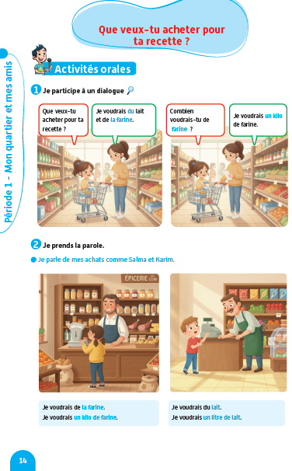
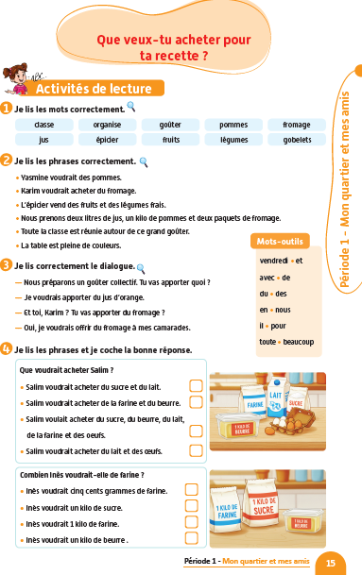
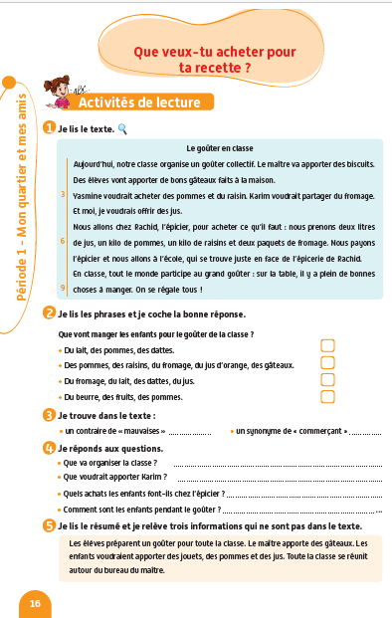

Contenu de la semaine
Réservé à l’enseignant (e)

Slide 4

Organisation de la semaine
Réservé à l’enseignant (e)
Séance 1
Séance 4
Présentation du vocabulaire
Exploitation du vocabulaire
Activités de vocabulaire sur livret
Oral – Dialogue
Lecture – texte ( fluidité et compréhension)
Séance 2
Séance 5
Oral – Acte de parole 1
Ecrit – Point de langue 1
Lecture – Mots avec difficultés
Oral – Prise de parole
Ecriture – Texte
Séance 3
Séance 6
Oral - Acte de parole 2
Ecrit – Point de langue 2
Lecture – Phrases
Révision
Lecture offerte

Slide 5



Plan de la séance 5
Réservé à l’enseignant (e)
1. Prise de parole
Prendre la parole pour parler de ses achats.
Écrire un texte.

Slide 6


Bonjour les enfants ! La leçon de français commence maintenant.

Slide 7

Aujourd’hui nous allons apprendre à parler de nos achats. Écoutez bien.

Slide 8


Lecture de la vidéo

Slide 9


À votre tour ! Qui veut passer au tableau pour prendre la parole ?
Pour _______ [nom de la recette],
je voudrais ____________ [ingrédients et quantités].

Slide 10

À votre tour ! Qui veut parler des ingrédients de sa recette. Chacun choisit un exemple différent.

Slide 11


Plan de la séance 4
Réservé à l’enseignant (e)
Prendre la parole pour parler de ses achats.
2. Écriture
Écrire un texte.

Slide 12
Lisez et observez ce texte silencieusement. Après, on va faire une dictée.
Pour préparer un gâteau d’anniversaire, je voudrais un kilo de farine, un litre de lait et cent grammes de chocolat.

Slide 13

Prenez vos cahiers. Tenez-vous prêts. La dictée va commencer avec un enregistrement audio.

Slide 14


Dictée en cours. Première lecture.

Slide 15
Dictée en cours. Deuxième lecture.

Slide 16

Je vais refaire la dictée.

Slide 17
Corrigez.
Pour préparer un gâteau d’anniversaire, je voudrais un kilo de farine, un litre de lait et cent grammes de chocolat.

Slide 18
Qui veut expliquer ce paragraphe dans sa langue ?
Pour préparer un gâteau d’anniversaire, je voudrais un kilo de farine, un litre de lait et cent grammes de chocolat.

Slide 19

Maintenant, on apprendre à écrire un paragraphe semblable, avec « je voudrais ».
Je voudrais

Slide 20
Je commence par me poser une question : Qu’est-ce que je voudrais préparer ? Qui veut me donner des propositions ? Levez la main.
Qu’est-ce que je voudrais préparer ?

Slide 21
Il y a plusieurs réponses possibles. Une réponse peut être : Une salade.
Je voudrais préparer une salade.

Slide 22
Je me pose une autre question : J’irai où pour acheter les ingrédients ? Qui veut me donner des propositions ? Levez la main.
J’irai où pour acheter les ingrédients ?

Slide 23
Il y a plusieurs réponses possibles. Une réponse peut être : J’irai au marché.
Pour acheter les ingrédients, j’irai au marché.

Slide 24
Je me pose une autre question : Je voudrais acheter quoi au marché ? Qui veut me donner des propositions ? Levez la main.
Je voudrais acheter quoi au marché ?

Slide 25
Il y a plusieurs réponses possibles. Une réponse peut être : je voudrais des tomates, des olives et de la laitue.
Je voudrais des tomates, des olives et de la laitue.

Slide 26
Maintenant, je peux écrire mon paragraphe complet.
Pour préparer une salade, j’irai au marché pour acheter les ingrédients. Je voudrais des olives, des tomates et de la laitue.

Slide 27
Retenez bien. Pour écrire le paragraphe, je me suis posé les questions suivantes :
Je veux préparer quoi ?
J’irai où pour acheter les ingrédients ?
Je voudrais acheter quoi ?

Slide 28
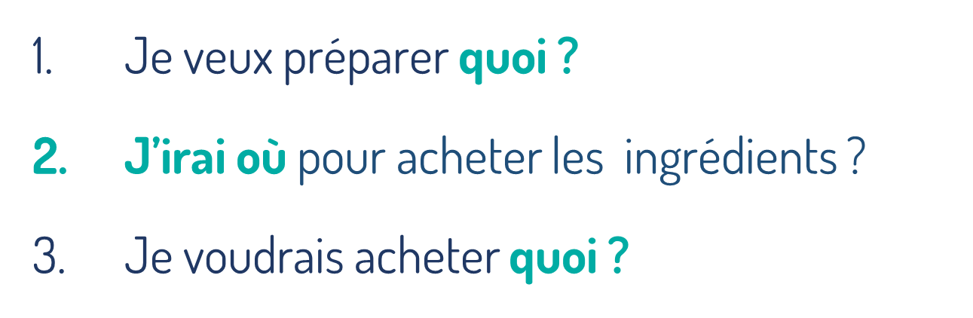
Prenez vos cahiers. Vous allez écrire un paragraphe en vous posant les mêmes questions. Je vais circuler entre les rangs pour vous aider.

Slide 29

Qui veut lire son paragraphe ?

Slide 30

La séance d’aujourd’hui est terminée. À la maison, écrivez un autre paragraphe sur votre cahier.

